Slide 1
Организация работы по ИУП в школе старшей ступени
Маруга Л.В.,
замдиректора по УВР
МБОУ СОШ №6 г.Бикина

Slide 2
ЗАДАЧИ:
Ликвидировать разрыв между школьным образованием и требованиями вузов, познакомить старшеклассников с реальными потребностями рынка труда, максимально подготовить их к осознанному выбору профессии, чтобы в дальнейшем они могли реализовать свои карьерные планы.

Slide 3
ПРЕЕМСТВЕННОСТЬ ОБУЧЕНИЯ МЕЖДУ ОСНОВНОЙ ШКОЛОЙ И ШКОЛОЙ СТАРШЕЙ СТУПЕНИ
ОСНОВНАЯ ШКОЛА
СТАРШАЯ ШКОЛА
СЕМИНАРЫ,
КРУГЛЫЕ СТОЛЫ
ЗАСЕДАНИЯ РМО УЧИТЕЛЕЙ
ВЗАИМОПОСЕЩЕНИЕ
РАЗРАБОТКА ЕДИНЫХ ТРЕБОВАНИЙ

Slide 4
ДИАГНОСТИКА УЧАЩИХСЯ 9-х КЛАССОВ, 2009-2010 уч.год
№ п/п | Профильные предметы | Количество учащихся
1 | Физика | 25
2 | Математика | 100
3 | ИКТ | 25
4 | География | 25
5 | Экономика | 25
6 | Обществознание | 25
7 | Право | 25
8 | История | 25
9 | Химия | 10
10 | Биология | 10

Slide 5
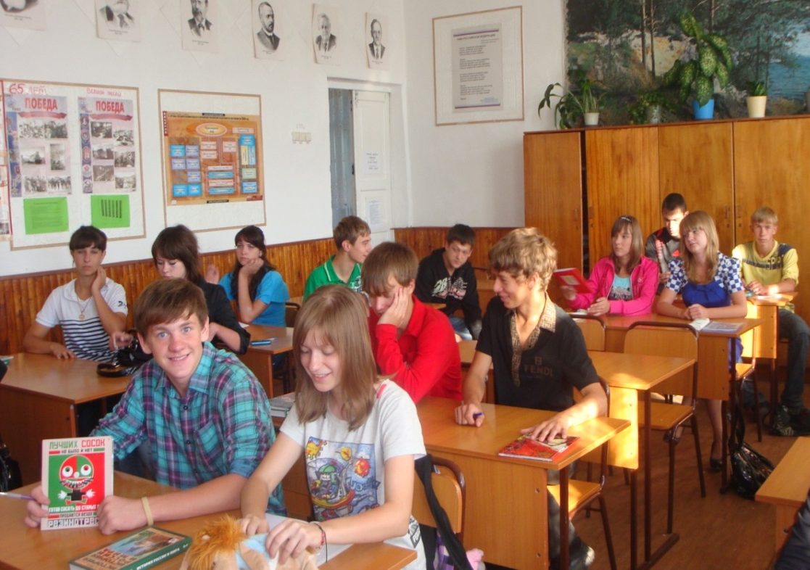
Организация профильного обучения в МОУ СОШ №6 г. Бикина
10-классы:
Физико-математический класс
Социально-экономический класс
Правовой класс
Химико-биологическая группа
С 1 сентября 2010 года организовано многопрофильное обучение:

Slide 6
Карта интересов по Голомштоку

Slide 7
Профильное обучение 2011-2012 учебный год
10-классы:
Физико-математическая группа
Социально-экономическая группа
Химико-биологическая
группа
Социально-гуманитарная
группа
Универсальная группа
11-классы:
Физико-математический класс
Социально-экономический класс
Правовой класс
Химико-биологическая группа

Slide 8
ПРИ СОСТАВЛЕНИИ ИУП УЧАЩИМСЯ 10-х КЛАССОВ ПРЕДОСТАВЛЯЕТСЯ ИНФОРМАЦИЯ
Предмет | Базовый уровень | Профильный уровень
Русский язык | 1 | 3
Литература | 3 | 5
Английский язык | 3 | ----
Математика | 4 | 6
ИКТ | 1 | 4
История | 2 | 4
Обществознание | 1 | 3
Право | 1 | 2
Экономика | --- | 3
География | 1 | 3
Физика | 2 | 5
Химия | 1 | 3
Биология | 1 | 3
МХК | 1 | ---
Технология | 1 | ---
Физкультура | 3 | ---
ОБЖ | 1 | ---

Slide 9
Индивидуальная карта
Способы и формы обучения в старшей школе
1. Базисная
2. Профильная
3. Работа по ИУП
Занятия по выбору ребенка
Консультации
Элективные курсы
Образовательные проекты и проекты общего развития
Исследовательская деятельность
Подготовка поступления в ВУЗ
Занятия по начальной профессиональной подготовке
(социальные практики)
Оформление образовательной программы учащегося старшей школы
Цель моего образования в старшей школе…
Что я делаю, потому, что мне интересно (выбираю)…
Что бы я хотел делать (заказываю)…
Что я делаю, потому что это необходимо (исполняю норму)…
Какие проблемы я вижу в достижении своей цели …
Какие способы и формы обучения я буду использовать
для решения проблем…

Slide 10
ГРАФИК РАБОТЫ ИНДИВИДУАЛЬНЫХ КОНСУЛЬТАЦИЙ
ГРАФИК РАБОТЫ ИНДИВИДУАЛЬНЫХ КОНСУЛЬТАЦИЙ
ДЛЯ УЧАЩИХСЯ 10-Х КЛАССОВ
2011-2012 УЧ.ГОД
День недели | Предмет | Ф.И.О. преподавателя
Понедельник | Русский язык, литература | Веренич Н.П.
Вторник | География, биология, химия | Бадронова М.В., Кожухаренко В.И.
Среда | Математика, физика | Янова Н.А., Молчанова А.Ю.
Четверг | Биология, химия | Николаева С.Н.
Пятница | Обществознание, история, право | Нестеренко И.В.
Суббота | Английский язык, обществознание | Кужим С.В., Шайдулина Т.В.

Slide 11
РЕКОМЕНДАЦИИ УЧАЩИМСЯ 10 КЛАССОВ по составлению индивидуального маршрута обучения
Вы, как будущий ученик 10 класса можете выбрать учебный профиль
и составить индивидуальный учебный план на два года.
Для этого Вам необходимо знать следующее:
Каждый учебный год – это 34 учебных недель. Два года- 68 недель.
Минимальная средняя обязательная нагрузка учащегося – 30 часов в неделю.
Максимальная -37 часов в неделю
Рекомендуется выбрать несколько профильных учебных предметов,
а также элективные курсы и спецкурсы по профильным предметам.
Алгоритм действий :
1. Ознакомиться со списком обязательных учебных предметов
и предлагаемых школой курсов.
2. Ознакомиться с примерными учебными планами.
3. Приступить к выбору профильных предметов или профиля в целом.
4. Составить предварительный индивидуальный учебный план,
обсудить его с родителями.
5. Окончательный вариант учебного плана должен быть составлен
и сдан не позднее 7 сентября 20__г.
Изменения индивидуального учебного плана допускаются в следующие сроки:
До 5 октября.
После окончания первого полугодие 10 класса
После окончания 10 класса.

Slide 12
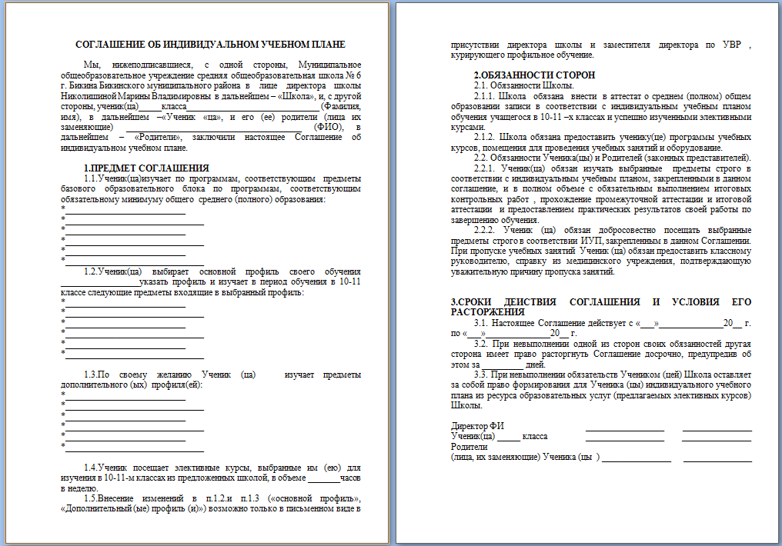
СОГЛАШЕНИЕ ОБ ИНДИВИДУАЛЬНОМ УЧЕБНОМ ПЛАНЕ

Slide 13
в 2011-2012 уч.году 59 учащихся занимаются по ИУП
Учебный предмет | Кол-во часов в неделю | Кол-во учащихся выбравших предмет | Ф.И.О. преподавателя
Русский язык | 3 | 25 | Веренич Н.П.
Литература | 5 | 16 | Веренич Н.П.
Математика | 6 | 59 | Тупицына О.В., Янова Н.А.
ИКТ | 4 | 18 | Горностаева С.В.
История | 4 | 19 | Николишина М.В.
Обществознание | 3 | 33 | Николишина М.В., Нестеренко И.В.
Право | 2 | 19 | Николишина М.В.
Экономика | 3 | 18 | Бадронова М.В.
География | 3 | 18 | Бадронова М.В.
Физика | 5 | 18 | Маруга Л.В.
Химия | 3 | 8 | Кожухаренко В.И.
Биология | 3 | 8 | Кожухаренко В.И.

Slide 14
будет реализована образовательная программа
Индивидуальный образовательный маршрут
Конструирование
«Я составляю программу образовательной деятельности»
Индивидуальная образовательная программа
Проектирование
«Я выбираю предметы для изучения»
Индивидуальный учебный план
Прогнозирование

Slide 15
Профильное обучение на основе индивидуального учебного плана
Экстернат
1 учащийся
Дистанционное обучение
Обществознание-20
Биология-8
Бесклассное обучение -группы сменного состава

Slide 16
РАСПИСАНИЕ ЗАНЯТИЙ
понедельник
 | 10 а | 10 б | 10 в | 10 г
1 | География | Математика | Физкультура | Английский
2 | Английский | Математика | История(п) | История(у)
3 | История | Английский | География | Физкультура
4 | ИКТ1/ Физика(п) | История | Английский | Химия(у)/ инд.конс.
5 | Английский | Физика | История(п) | Русский(у)/ инд.конс.
6 | ИКТ2/ Физика(у) | Географ/ Общество(п) | Английский | Физика(у)/ инд.конс.
7

Slide 17
РАСПИСАНИЕ ЗАНЯТИЙ
вторник
 | 10 а | 10 б | 10 в | 10 г
1 | Математика | Биология | Литература(п) | Литература(у)
2 | Математика | Математика | Литература(п) | Литература(у)
3 | Русский | Право(у)/ Географ(п) | Биология | Биология(х/б)
4 | Биология | Экономика/ Общество(у) | Математика(п) | Математика(у)
5 | Физика(п) | Литература | История(п)/ инд.конс | Биология((у)
6 | ИКТ2 | Литература | Общество(п)/ инд.конс | Общество(у)
7

Slide 18
РАСПИСАНИЕ ЗАНЯТИЙ
среда
 | 10 а | 10 б | 10 в | 10 г
1 | Математика | Русский | Русский(п) | -------
2 | Литература | Химия | История(п) | История(у)
3 | Литература | Физкультура | Право(п) | Право(у)
4 | Физкультура | История | Химия | ИКТ
5 | Обществознание | Общество(п)/ ИКТ1 | Матем(п)/ инд.конс. | Матем(п)/ инд.конс.
6 | ОБЖ | ИКТ2 | Литер(п)/ инд.конс. | Химия (х/б)/ инд.конс.
7 |  |  | Физкультура | Химия(х/б)/-

Slide 19
РАСПИСАНИЕ ЗАНЯТИЙ
четверг
 | 10 а | 10 б | 10 в | 10 г
1 | Математика | Экономика(п)/ инд.конс. | Общество(п)/ инд.конс. | Биология(х/б)/ инд.конс.
2 | ИКТ2 | География(п)/ инд.конс. | Физика | Английский
3 | История | Математика | Английский | Физкультура
4 | Английский | Литература | Математика(п)/- | Математика(у)/-
5 | Физика (п)/ инд.конс. | Английский | Литература(п)/- | Литература(у)/-
6 | Инд.конс. | Английский | Право(п)/ инд.конс. | ОБЖ
7

Slide 20
РАСПИСАНИЕ ЗАНЯТИЙ
пятница
 | 10 а | 10 б | 10в | 10 г
1 | Физика(у)/ - | Математика | Русский(п)/- | Физика(у)/-
2 | Литература | Физика | Математика(п)/- | Математика(у)/-
3 | Физика(п)/ инд.конс | Экономика(п)/ инд.конс. | Общество(п)/ инд.конс. | Английский
4 | Математика | Физкультура | ИКТ1/- | География
5 | ИКТ/ Технология | Географ(п)/ Технология | Матем/ Технология | Матем/ Технология
6 | Физкультура | ОБЖ | ИКТ2/- | Инд.конс.
7 |  |  | Русск(п)/-

Slide 21
РАСПИСАНИЕ ЗАНЯТИЙ
суббота
 | 10 а | 10 б | 10 в | 10 г
1 | Физика(п)/ МХК | МХК/ Право(п) | ОБЖ | МХК(у)/-
2 | Математика | Математика | Физика | Физкультура
3 | Химия | Физкультура | Математика(п)/- | Математика(у)/-
4 | Общество | Общество(п)/- | Литература(п)/- | Биология(х/б)/-
5 | Физкультура | Инд.конс. | МХК | Химия(х/б)/-
6 | Инд.конс. | Инд.конс. | Физкультура | Инд.конс.
7

Slide 22
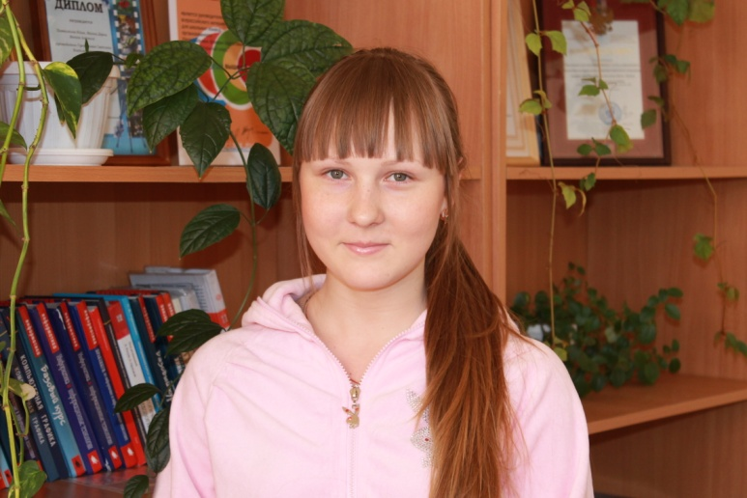
ИУП Васиной Людмилы, ученицы 10 класса МОУ СОШ № 6 г. Бикина на 2011-2012 уч.год
Васина Людмила
После окончания школы буду поступать
в медицинский институт или выберу
техническую специальность,
я точно еще не определилась.
Поэтому выбираю следующие предметы
для изучения на профильном уровне:
русский язык,
химия,
биология,
математика,
физика.
Математика и русский мне нужны для того, чтобы успешно сдать обязательные экзамены в форме ЕГЭ. Химия и биология - для поступления в медицинский институт, физика- для технической специальности.

Slide 23
Учебные занятия

Slide 24
Формы аттестации, контроля и учёта достижений учащихся по предмету:
годовая контрольная работа,
накопительная оценка по результатам изучения модулей
накопительная оценка посредством суммирования
кредитных единиц,
зачёт,
экзамен в школе,
участие в предметных олимпиадах,

Slide 25
Формы аттестации, контроля и учёта достижений учащихся во внеурочной деятельности:
участие в выставке,
участие в соревнованиях (каких),
участие в концерте,
публичное выступление на научно-практической
конференции (в школе, районе, …)
о результатах проектной деятельности,
публичное выступление на научно-практической
конференции (в школе, районе, …)
о результатах исследовательской деятельности,
…

Slide 26
40 ЭЛЕКТИВНЫХ КУРСОВ И СОЦИАЛЬНЫХ ПРАКТИК, ПРЕДЛОЖЕНЫ УЧАЩИМСЯ ДЛЯ ВЫБОРА В 2011-2012 уч.году в МБОУ СОШ №6 г.Бикина

Slide 27
РЕЗУЛЬТАТЫ ДИАГНОСТИЧЕСКИХ РАБОТ В 10-х КЛАССАХ (ФРАГМЕНТ)
Дата | Количество учащихся |  | Количество учащихся (доля) получивших отметку |  |  |  | Уровень обученности (%) | Качество обученности(%)
 | Всего | Выполнивших работу | «5» | «4» | «3» | «2»
Учебный предмет: ИКТ
Сентябрь | 18 | 18 | 5 | 9 | 4 | 0 | 0 | 77%
Январь
Май
Учебный предмет: Физика
Сентябрь | 18 | 18 | 1 | 8 | 9 | 0 | 0 | 50%
Январь
Май
Учебный предмет: Химия
Сентябрь | 8 | 8 | 1 | 4 | 3 | 0 | 0 | 62%
Январь
Май
Учебный предмет: Биология
Сентябрь | 8 | 8 | 2 | 4 | 2 | 0 | 0 | 75%
Январь
Май

Slide 28
